Slide 2

ĐỒ ÁN NGHIÊN CỨU CỬ NHÂN
Thiết kế hệ thống định vị trong nhà ứng dụng công nghệ Ultra Wideband

Slide 3


Slide 4
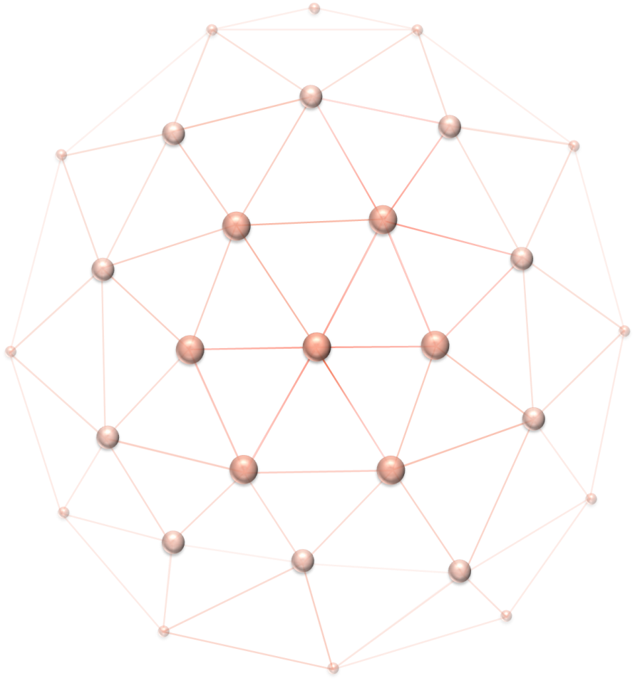
Nội dung
ĐẶT VẤN ĐỀ
1
PHÂN TÍCH GIẢI PHÁP
2
THIẾT KẾ
3
KẾT QUẢ & THỬ NGHIỆM
4
KẾT LUẬN & HƯỚNG PHÁT TRIỂN
5
Notes:
Bài trình bày của em hôm nay gồm 5 phần:

Slide 5
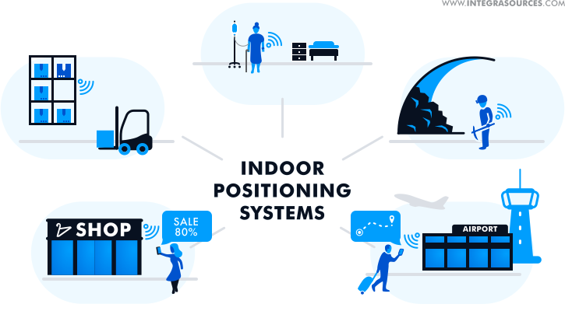
1. Đặt vấn đề

Slide 6







2. Phân tích giải pháp
Công nghệ sử dụng
10 – 30 cm
< 150 m
Trung bình
1 – 8 m
< 75 m
Tốt
5 – 15 m
< 150 m
Trung bình
1 – 10 cm
1 – 10 m
Trung bình

Slide 7
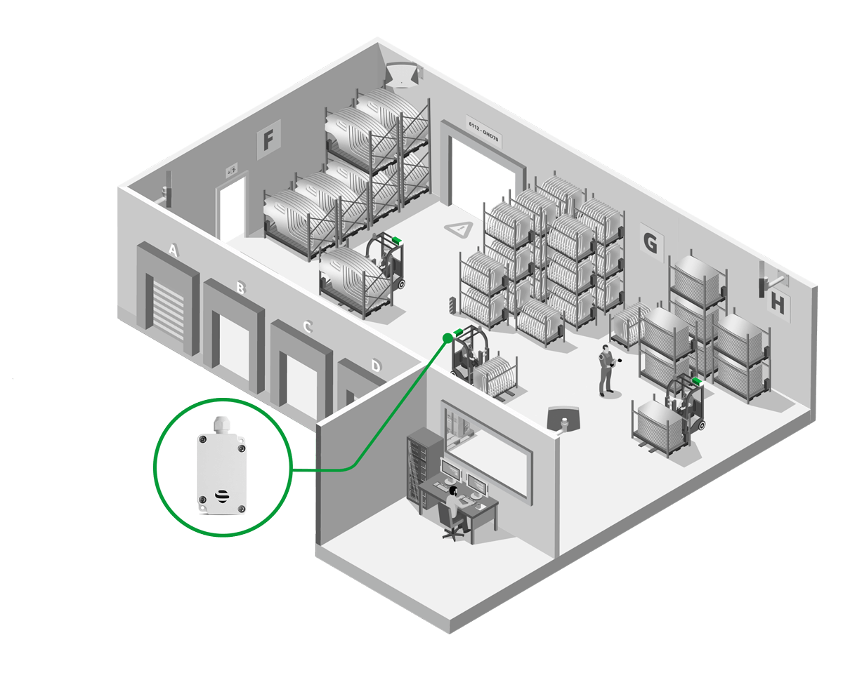
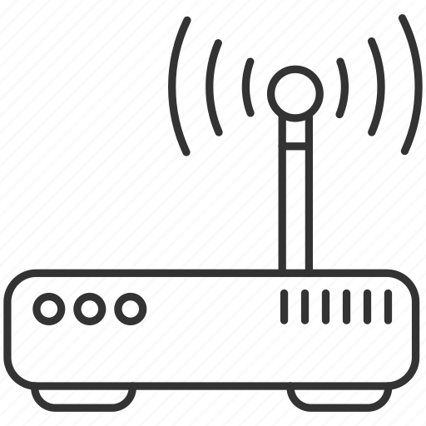


2. Phân tích giải pháp
Tổng quan hệ thống & Mục tiêu thiết kế
Wireless/Wired
MQTTS/HTTPS
Hệ thống định vị
Gateway
Cloud lưu trữ
Mục tiêu thiết kế:
Thiết kế hệ thống định vị cho nhà kho
Đối tượng định vị: xe nâng hàng
Tốc độ cập nhật: 0.5 – 5Hz
Độ chính xác: 30 – 50 cm
Giao diện quản lý,
giám sát
Công nghệ định vị: Ultra Wideband

Slide 8
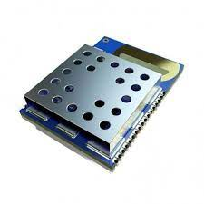
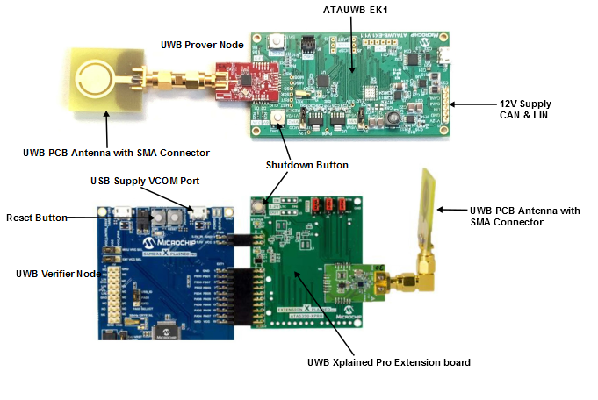
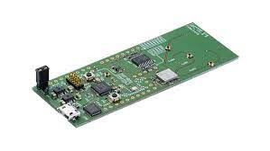
2. Phân tích giải pháp
Lựa chọn module Ultra Wideband
Decawave DWM1001
Thông số công nghệ Ultra Wideband:
Tần số: 3.1 -10.6 GHz
Tốc độ tối đa: 100Mbps
Công suất phát: -41.3 dbM
Khoảng cách tối đa: 150 m
Microchip ATA835x
Module sử dụng: DWM1001
NXP SR150

Slide 9
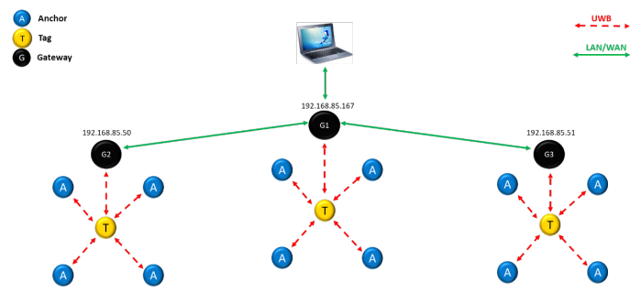
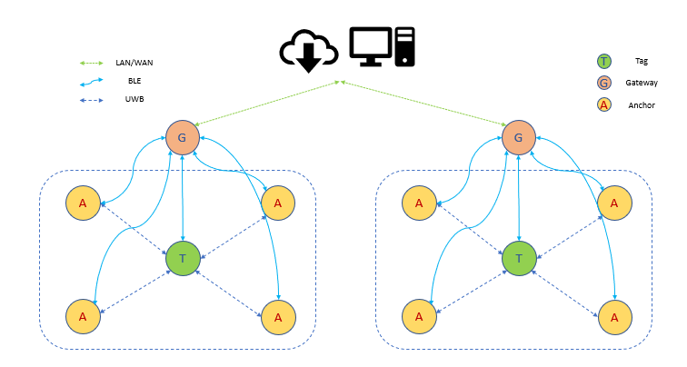
2. Phân tích giải pháp
Lựa chọn hệ thống dựa trên DWM1001
Giao thức giữa node và gateway là UWB
Giao thức giữa node và gateway là BLE
Hệ thống đảm bảo hiệu quả tốc độ, quản lý
Dễ dàng tích hợp vào hệ thống sẵn có
Xây dựng từ tầng UWB
Giảm tốc độ của hệ thống
Hệ thống sử dụng: Hệ thống sử dụng Gateway BLE

Slide 10
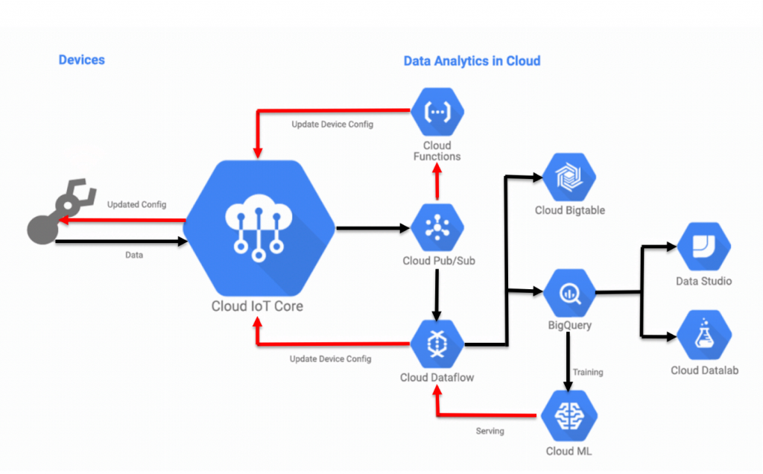
2. Phân tích giải pháp
Hệ thống lưu trữ Cloud, giao diện quản lý
Các khái niệm sử dụng
Devices
Registry
Topic
Telemetry
State
Hệ thống Cloud được xây dựng với mục đích lưu trữ, tích hợp các công cụ phân tích, thống kê phục vụ mục đích phát triển.
Đồ án sử dụng hệ thống cloud, giao diện quản lý tại https://rtls.dinhvichinhxac.online/

Slide 11

2. Phân tích giải pháp
Tính năng Gateway
Hỗ trợ WiFi, BLE, Ethernet
Ổn định, sử dụng nguồn 220VAC
Quản lý mạng BLE hiệu quả
Hỗ trợ MQTTS

Slide 12

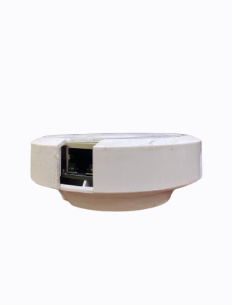

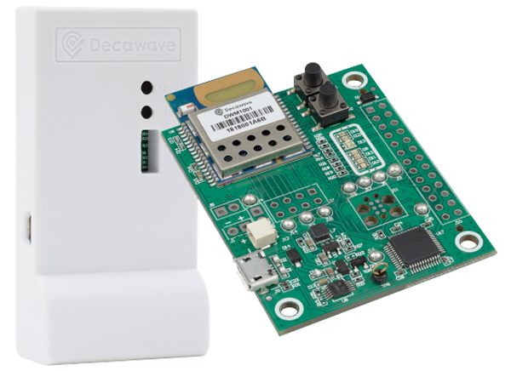
2. Phân tích giải pháp
Thông số hệ thống
Số lượng node | 7 – 10 tag
Tốc độ cập nhật vị trí | 0.5 – 5 Hz
Diện tích bao phủ | 30m x 30m
Độ chính xác | 10 -50 cm
https://rtls.dinhvichinhxac.online
BLE
MQTTS

Slide 13
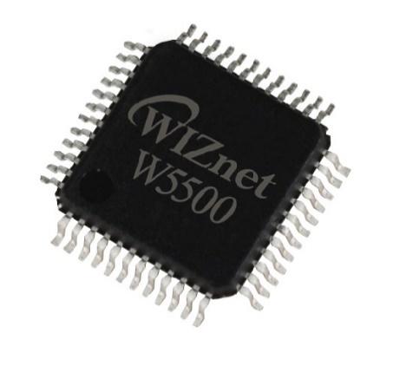
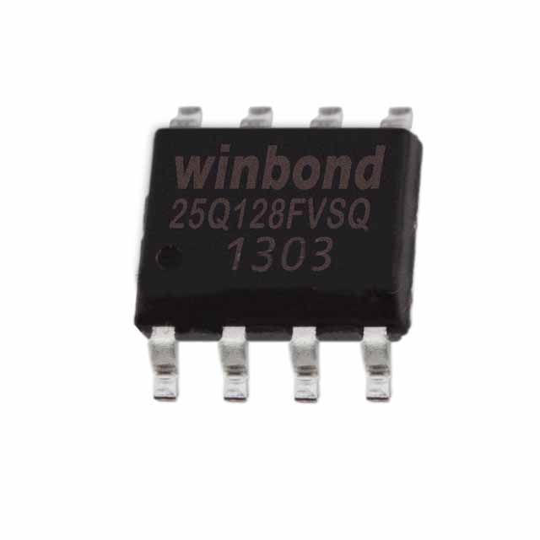
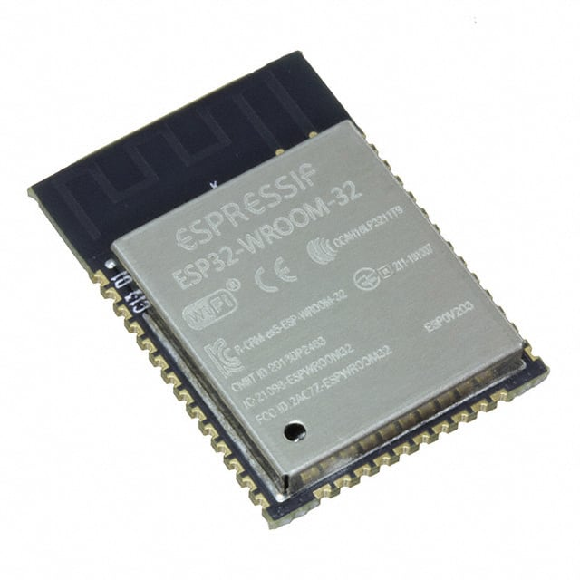
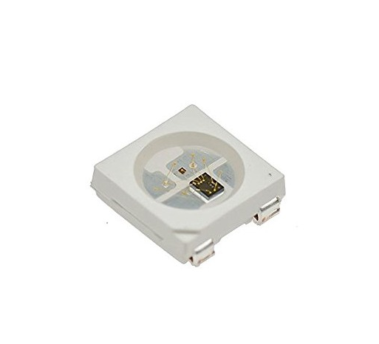
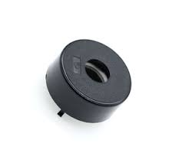
3. Thiết kế Gateway
Phần cứng
Nguồn 220VAC/50Hz
IC W5500
SPI
SPI
IO
Mạch nguồn FLYBACK 5V/1A
Mạch nguồn LDO 3V3/1A
Flash
SoC ESP32
RGB WS2812B
IO
Buzzer

Slide 14
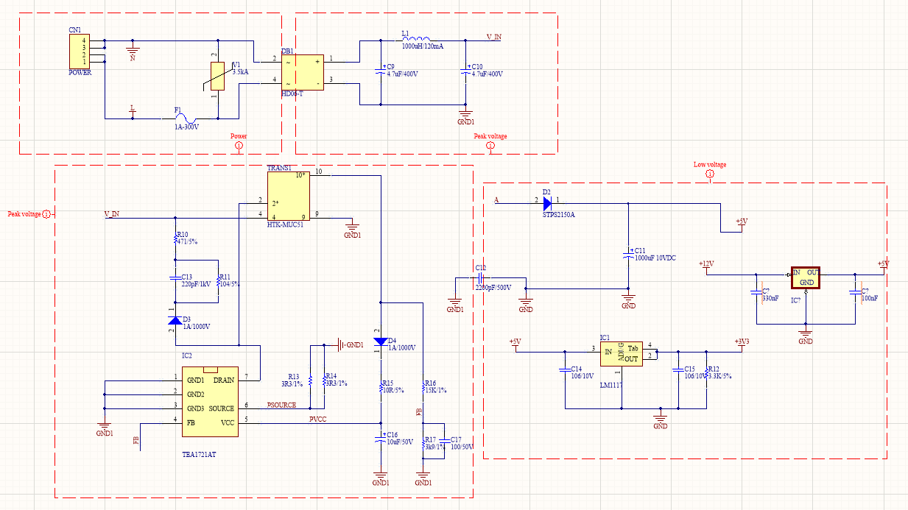
3. Thiết kế Gateway
Khối nguồn
Khối Flyback 5V/1A sử dụng IC TEA1721AT, cùng các phần tử cho quá trình chỉnh lưu
Khối hạ áp DC sử dụng IC LM1117 với đầu ra 3V3/1A

Slide 15
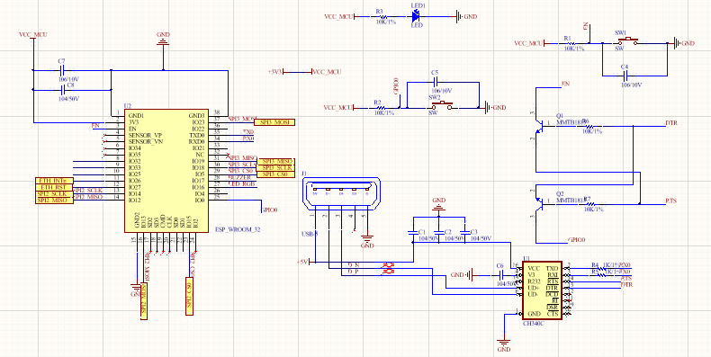
3. Thiết kế Gateway
Khối xử lý trung tâm
Khối xử lý trung tâm hoạt động ở điện áp 3V3, sử dụng module ESP32 Wroom-32 dựa trên SoC ESP32 D0WDQ6

Slide 16
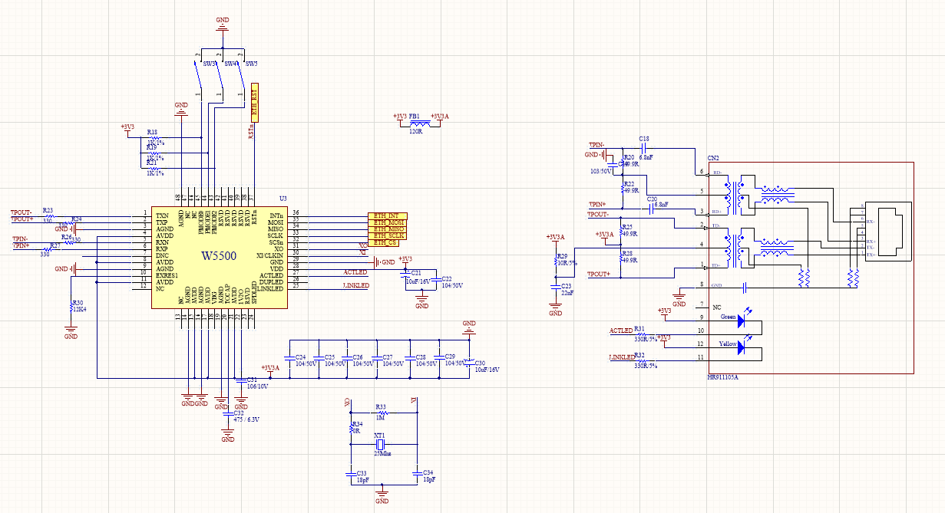
3. Thiết kế Gateway
Khối Ethernet
Khối Ethenet sử dụng IC W5500, giao tiếp SPI với tốc độ tối đa là 30 MHz. Cổng
Ethernet sử dụng cổng RJ 45 HR911105A.

Slide 17
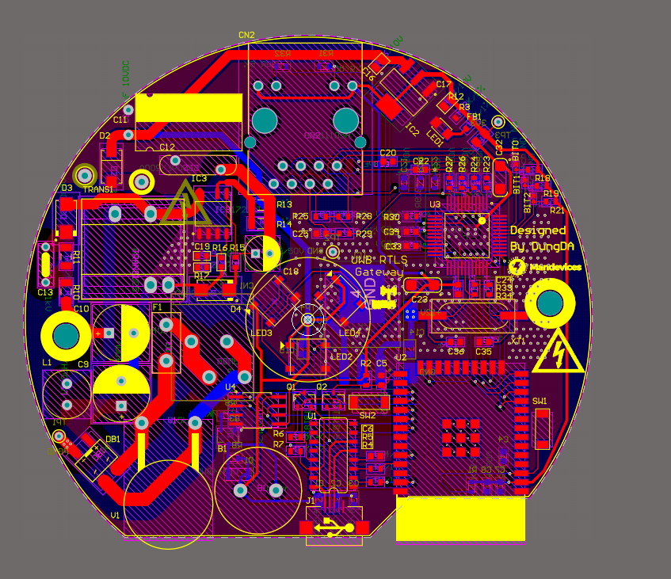
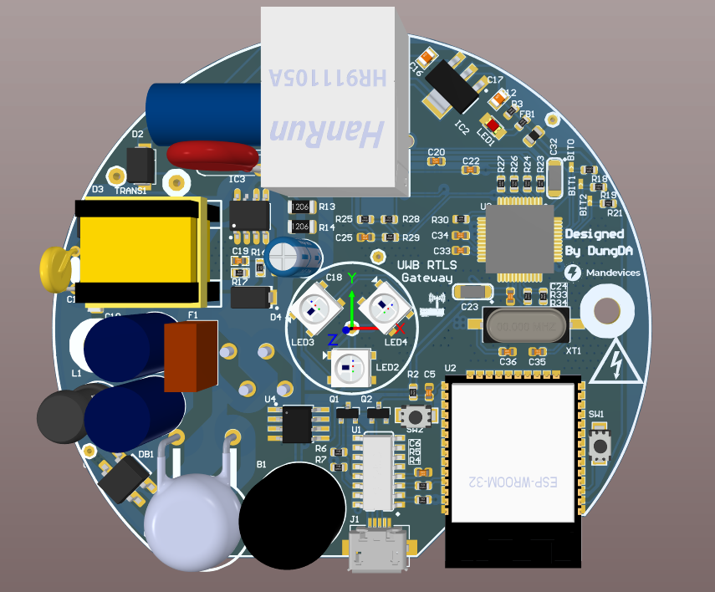
3. Thiết kế Gateway
Mạch PCB 2D & 3D
Mạch PCB được thiết kế dựa trên các tính toán, nguyên tắc thiết kế phần cứng. Đặc biệt
là khối Ethernet với tốc độ cao cần được tính toán chi tiết, lựa chọn các phần tử chống nhiễu để đảm bảo tốc độ.

Slide 18
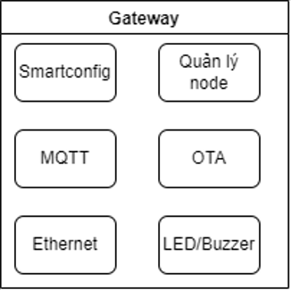
3. Thiết kế Gateway
Firmware thiết bị Gateway
ESP32 FLash
0x9000
Nonvolatile Storage: 4KB
0xD000
OTA Data: 2KB
0xF000
PHY Init: 1KB
0x10000
Program: 2,7 MB
0x2CC000
Log Data: 1MB
0x3CA000
User Param: 3KB
0x3CC000

Slide 19
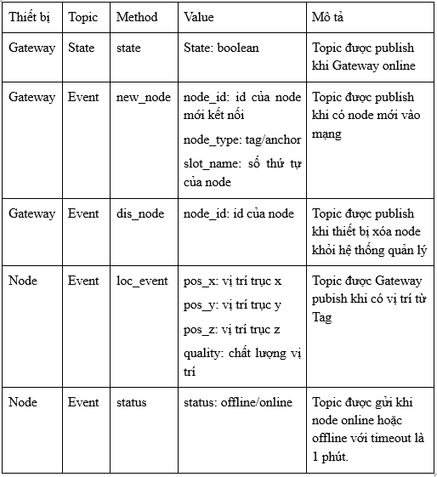
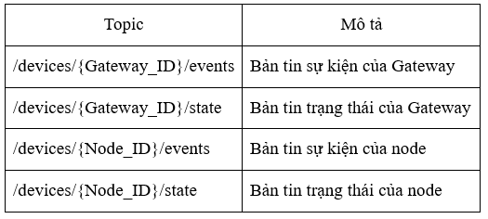
3. Thiết kế Gateway
Hệ thống Topic MQTTS

Slide 20
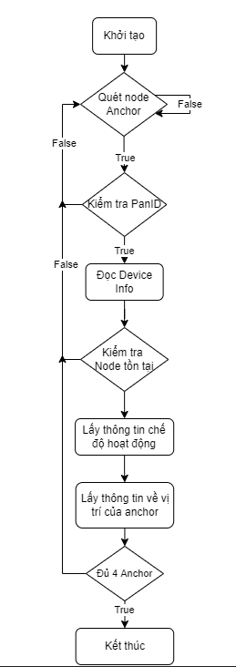
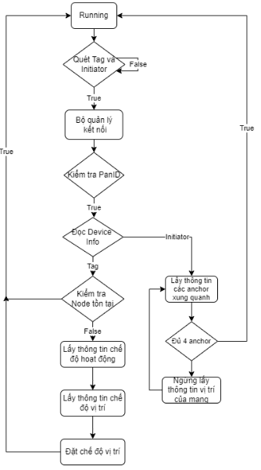
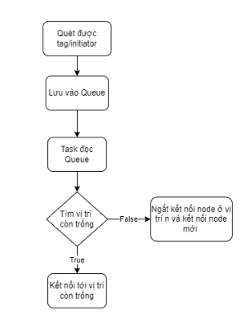
3. Thiết kế Gateway
Trạng thái Initialize
Trạng thái Running
Quản lý

Slide 21
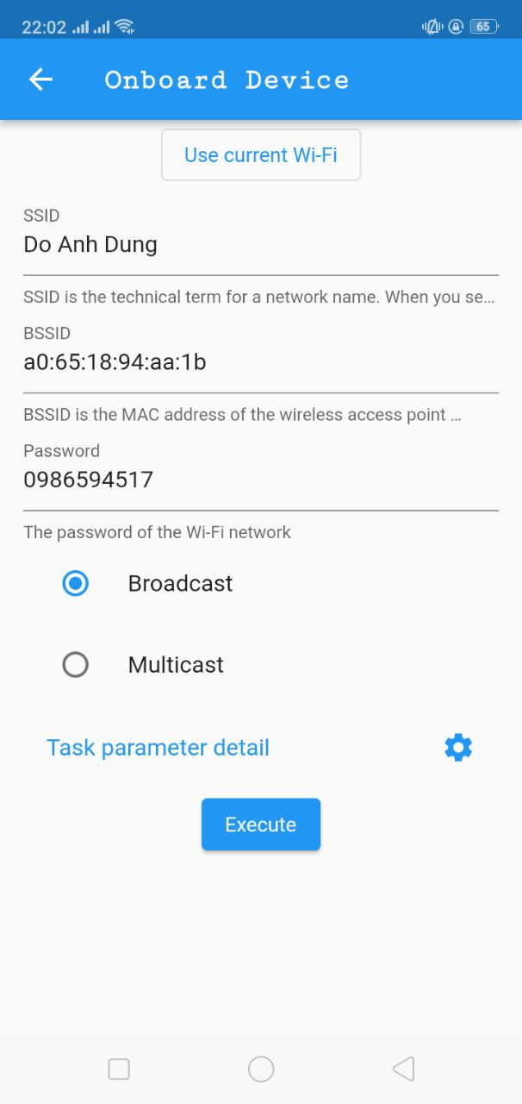
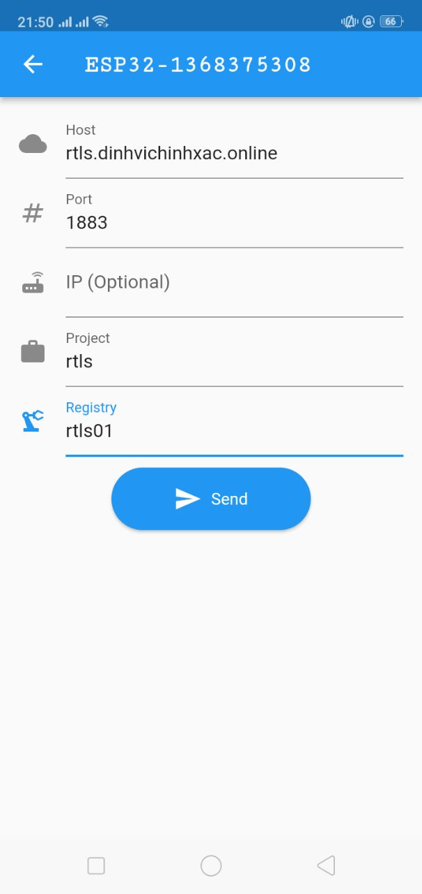
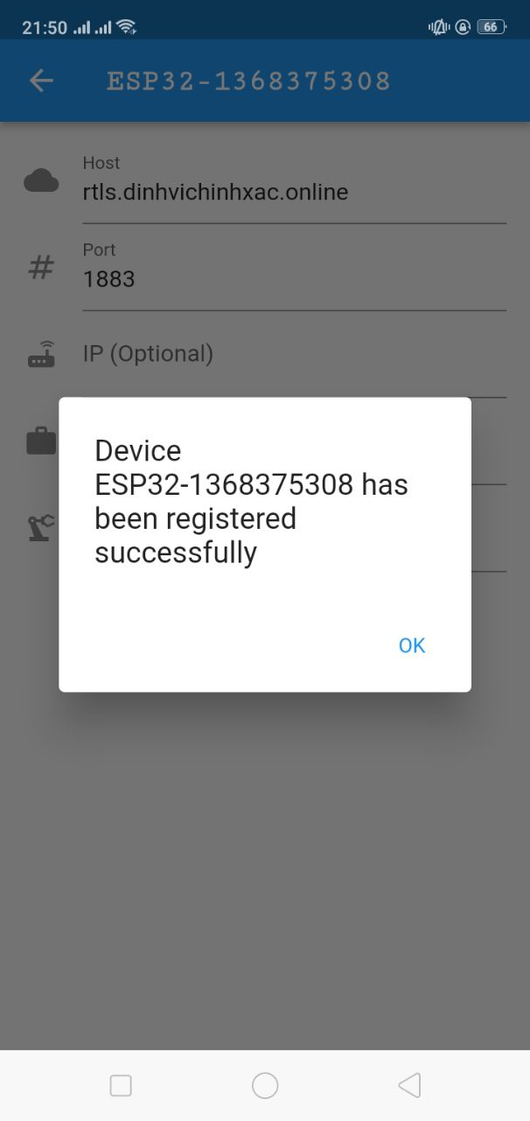
3. Thiết kế Gateway
Cấu hình cho thiết bị Gateway
Cấu hình WiFi qua Smartconfig
Cấu hình thông tin project,
thông tin MQTT TLS qua HTTP Server

Slide 22
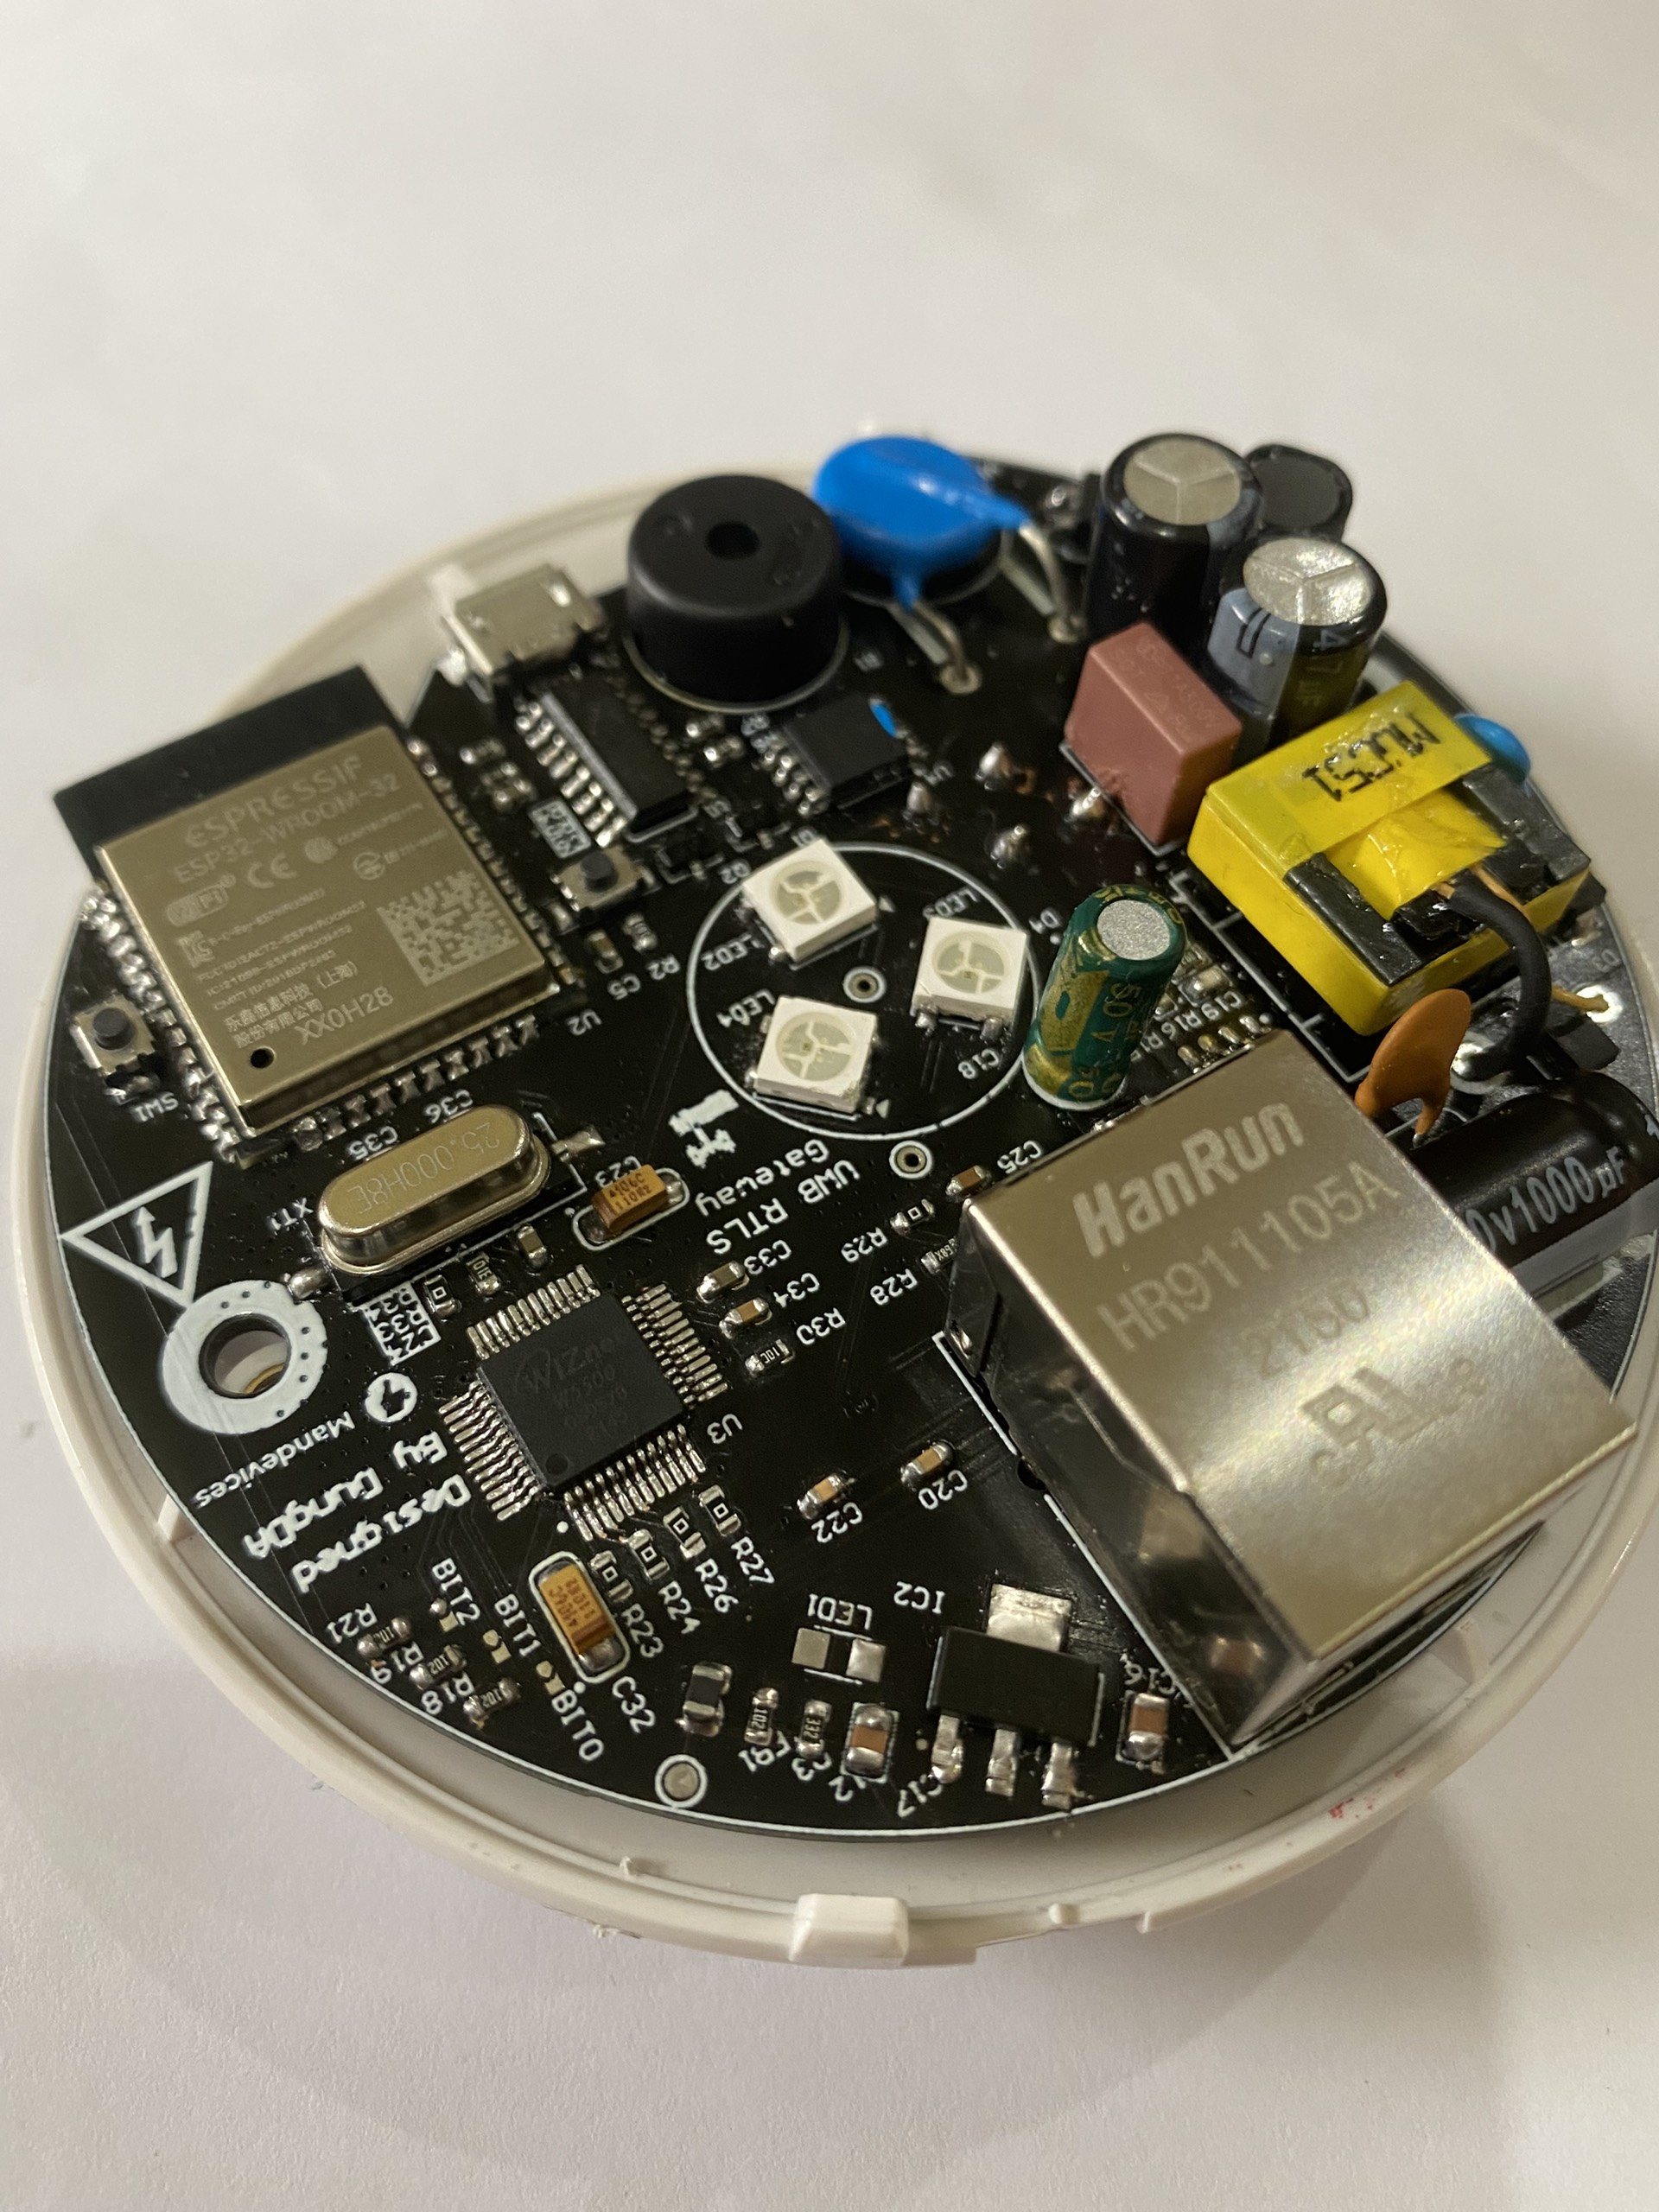
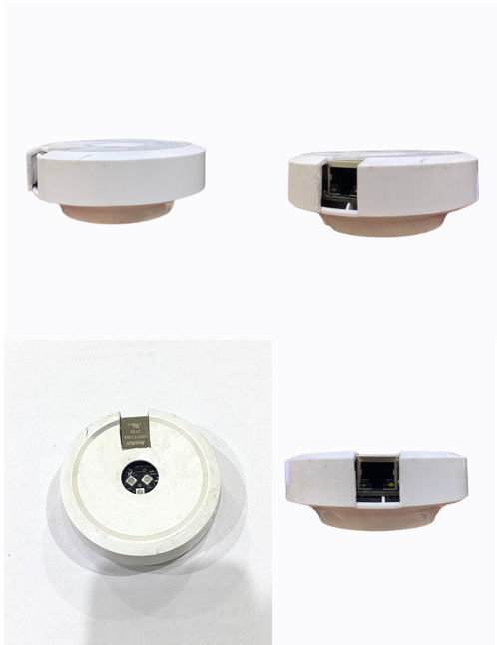
4. Kết quả và thử nghiệm
Kết quả mạch in và đóng hộp

Slide 23
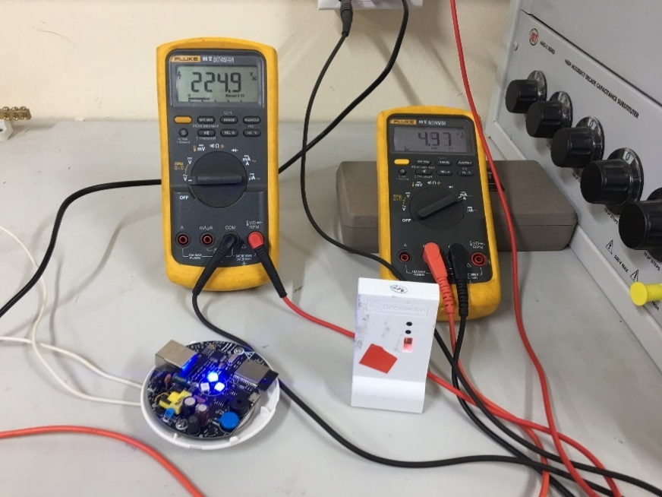
4. Kết quả và thử nghiệm
Kiểm tra hoạt động phần cứng
Bài đo công suất tiêu thụ của thiết bị
Sử dụng đồng hồ Fluke 88 ACA 0.0001 mA ~ 10A/1.2%, ACV 0.01 mV ~ 1000V/0.5%
Các ngoại vi sử dụng: ESP32, Bluetooth, WiFi, LED, còi chíp
Kết quả:
Điện áp hoạt động: 225V
Dòng điện tiêu thụ: 4.37mA
Công suất: ~ 1W

Slide 24
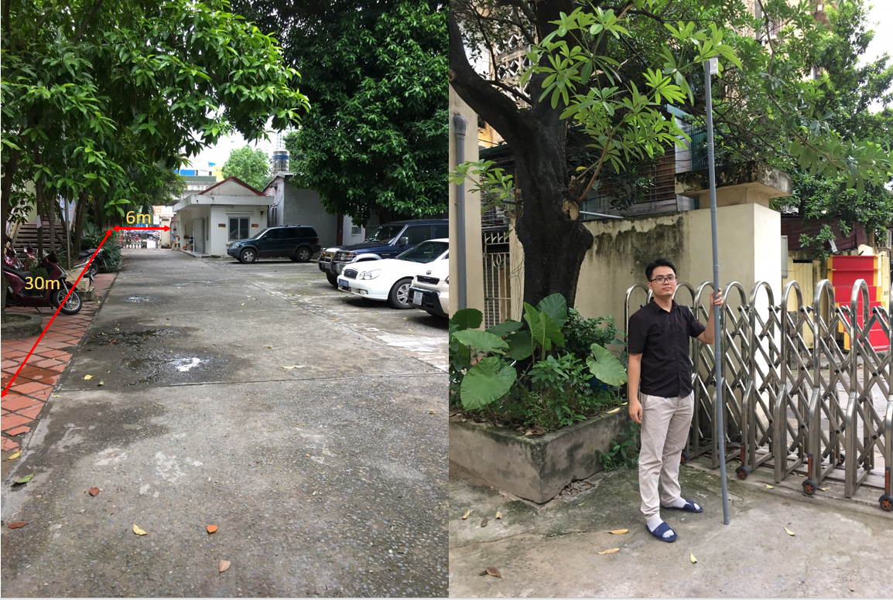
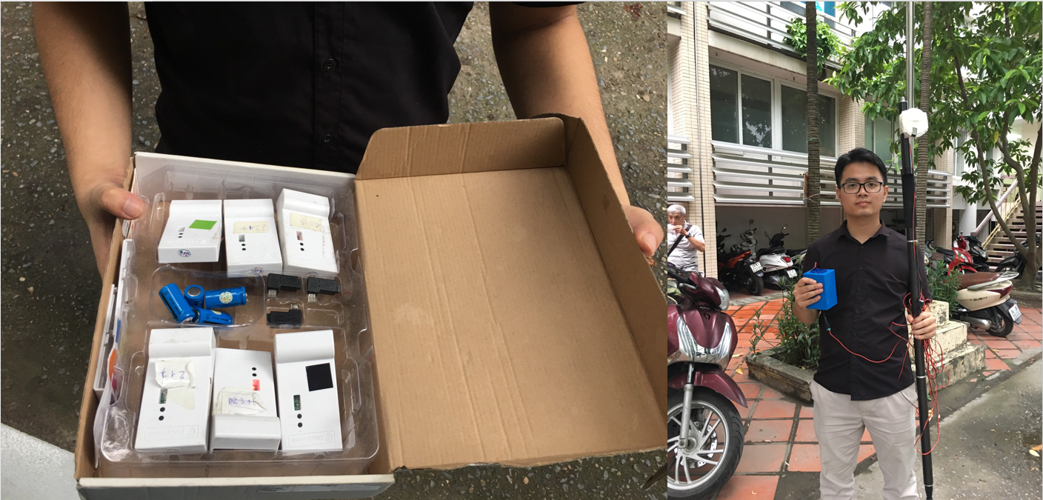
4. Kết quả và thử nghiệm
Bài thử nghiệm ngoài trời:
- Kiểm thử độ chính xác theo điểm - Kiểm thử hoạt động hệ thống với 4 anchor, 6 tag

Slide 25
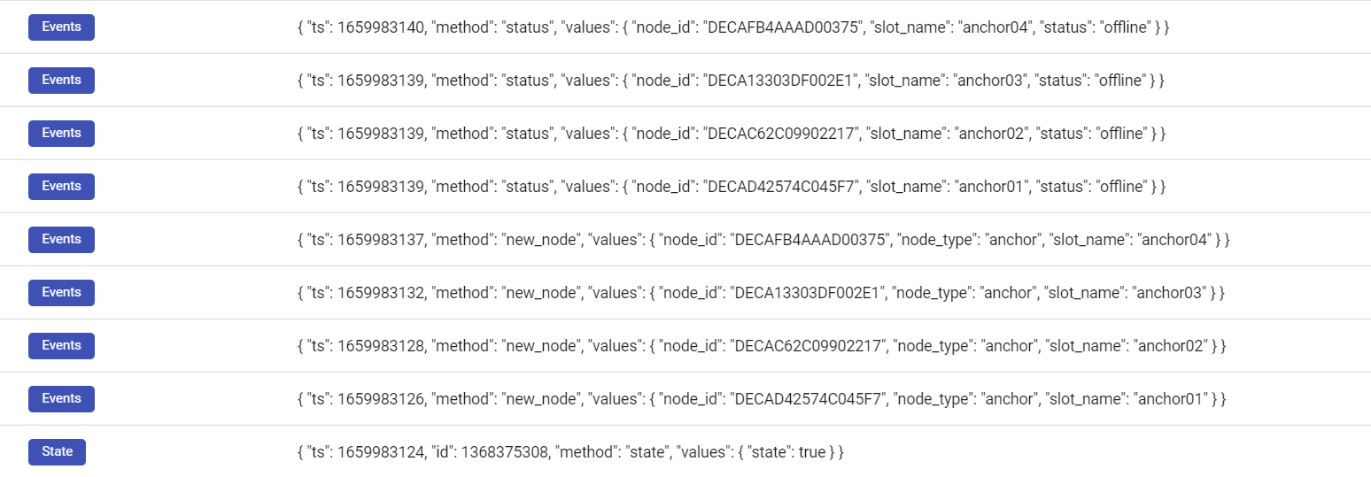
4. Kết quả và thử nghiệm
Quá trình quét 4 anchor
Quá trình khởi tạo, gateway kết nối 4 anchor, đọc các thông tin, sau đó ngắt kết nối khi đã đủ 4 anchor và bắt đầu quá trình Running. Các topic Events được Gateway đưa lên Cloud để thông báo trạng thái của 4 anchor vừa kết nối, ngắt kết nối.

Slide 26
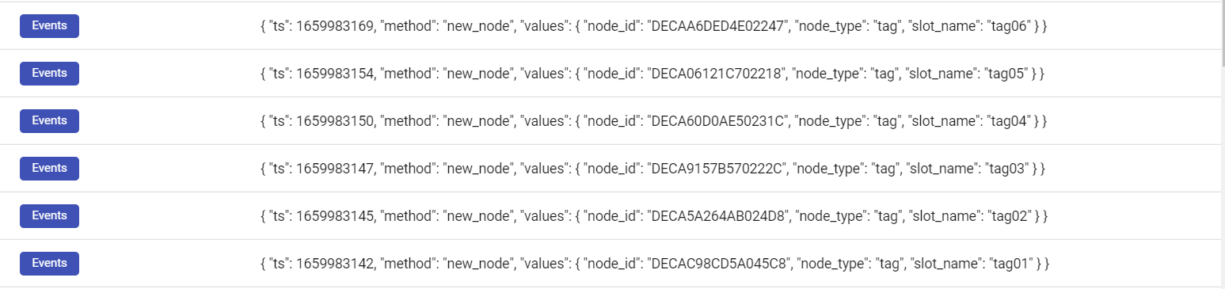
4. Kết quả và thử nghiệm
Quá trình kết nối tag
Khi quét được các tag, gateway sẽ tiến hành kết nối lần lượt và đưa lên Cloud các topic Events thông báo kết nối các tag.

Slide 27
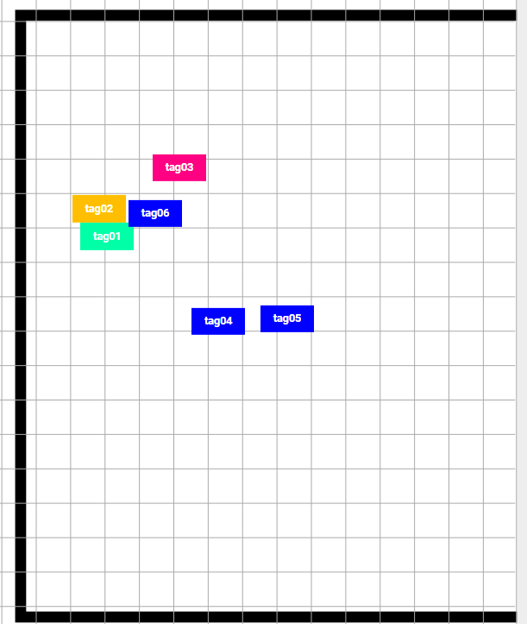
4. Kết quả và thử nghiệm
Kết quả kết nối 6 tag

Slide 28
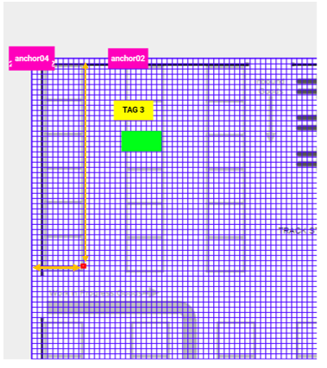
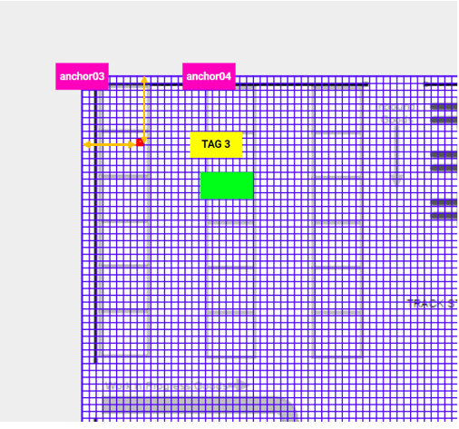
4. Thử nghiệm tại không gian thoáng
Kết quả kiểm thử vị trí
Kích thước 1 ô trên bản đồ: 20cm x 20cm
Kích thước tag: 20cm x 20cm
Vị trí thực: 160cm x 200cm
Vị trí tag trên bản đồ (tính đến tâm): 170 x 210cm
Kích thước 1 ô trên bản đồ: 20cm x 20cm
Kích thước tag: 20cm x 20cm
Vị trí thực: 200cm x 800cm
Vị trí tag trên bản đồ (tính đến tâm): 200 x 810cm

Slide 29
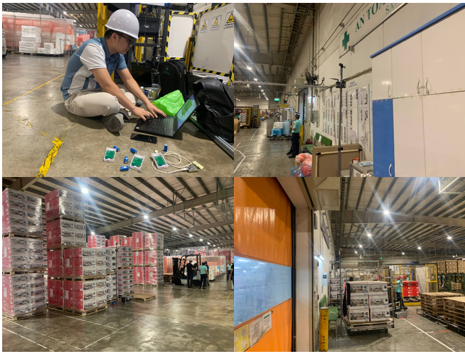
4. Kết quả và thử nghiệm
Bài thử nghiệm thực tế:
- Kiểm thử hoạt động hệ thống với xe nâng trong môi trường nhà máy
- Kiểm thử độ chính xác của hệthống trong môi trường nhà máy
- Xe nâng điều khiển đi theo hình
đã đặt trước

Slide 30
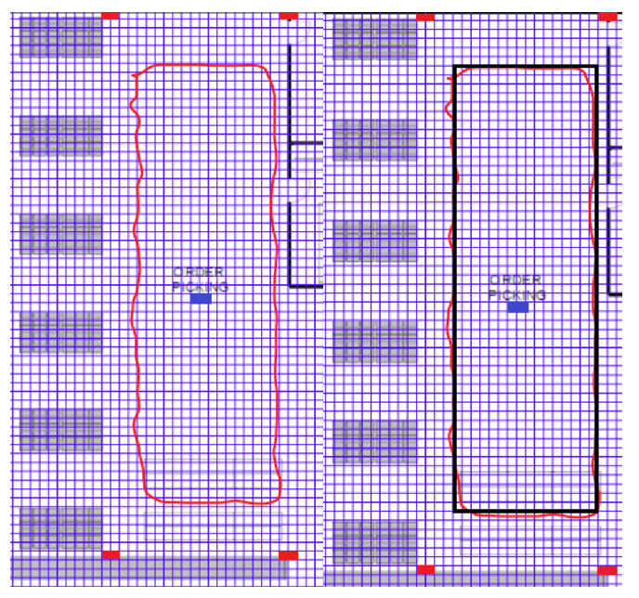
4. Kết quả và thử nghiệm
Kết quả thử nghiệm trong nhà máy
Hệ thống kiểm thử sử dụng 4 anchor, 1 Tag
Diện tích: 30m x 10m x 2.5m
Độ chính xác: 30 – 70 cm

Slide 31
5. Kết luận và hướng phát triển
Kết quả:
Hệ thống đáp ứng cơ bản được yêu cầu đặt ra về số lượng node trong môi trường thoáng.
Hệ thống đáp ứng được yêu cầu về độ chính xác trong nhà máy
Độ chính xác trong môi trường LoS khoảng 10 – 30cm, với môi trường nhiều vật cản
từ 0.5 – 1m. Tốc độ cập nhật tối đa khoảng 10Hz và giảm dần dựa trên số lượng tag
Các thông tin trao đổi giữa Gateway và Cloud được bảo mật tuyệt đối sử dụng lớp
bảo mật TLS.
Hạn chế:
Chưa được thử nghiệm với số lượng lớn node
Chưa tích hợp được tính năng OTA
Chưa được kiểm nghiệm chạy liên tục, chạy với nhiều xe nâng tại môi trường nhà máy
Luồng cấu hình dữ liệu chưa được tích hợp
Kết nối BLE chưa hoàn toàn ổn định 100%
Hướng phát triển:
Sử dụng anten 2.4GHz ngoài
Tích hợp các tính năng OTA, luồng dữ liệu cấu hình
Nghiên cứu hệ thống UWB sử dụng brigde node

Slide 32
THANK YOU !

